Slide 1
프로그래밍 과제#1
산업인공지능학과
2021254013
유대건

Slide 2
테스트 Image : Lena.png
Code 실행환경 : PyCharm 2020.3.5(Community Edition)
OpenCV 버전 : 4.5.3
1. 히스토그램 평탄화
- 프로그램 실행 후 원본 이미지가 출력된 상태에서 키보드(r, g, b, esc) 입력으로 결과를 확인할 수
있습니다.
2. 공간 도메인 필터링
- 프로그램 실행 후 Noise 가 들어간 이미지가 출력되면 이미지 상단에 Track Bar 를 이용하여 Diameter,
Sigma Color, Sigma Space 를 변경하면서 변화를 확인할 수 있습니다.
3. 주파수 도메인 필터링
- 프로그램 실행 후 Gray Scale 원본 이미지가 출력된 상태에서 키보드(l, h, ese) 입력으로 결과를 확인할
수 있습니다. ㅣ 입력 시 mask 를 만들기 위한 radius 를 프로그램 실행창에서 추가로 입력해야 합니다.
4. 모폴로지 필터
- 프로그램 실행 후 Gray Scale 원본 이미지가 출력된 상태에서 키보드(e, d, o, c, ese) 입력 후 각
filtering 조건에 대한 반복 회수를 프로그램 실행창에서 추가로 입력해 주어야 합니다.

Slide 3
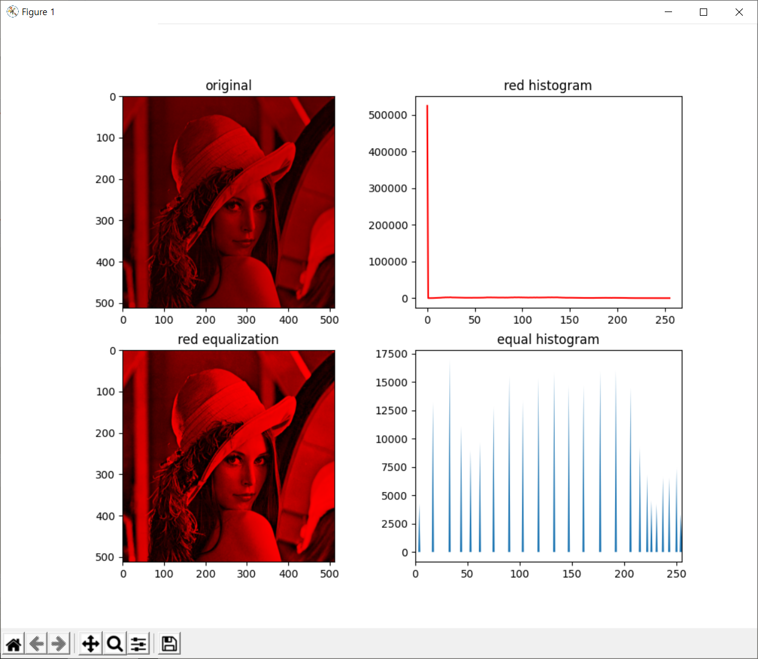
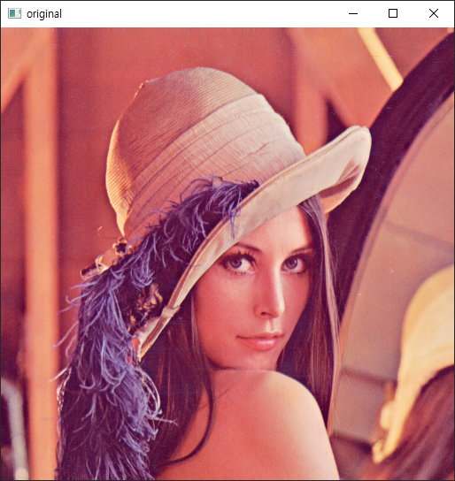
1. 히스토그램 평탄화
키보드 입력
r, g, b 중 r

Slide 4
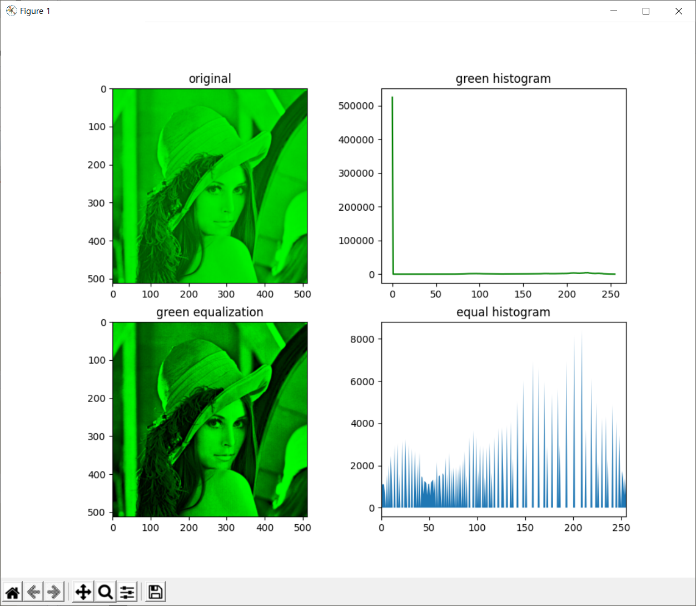
1. 히스토그램 평탄화
키보드 입력
r, g, b 중 g

Slide 5
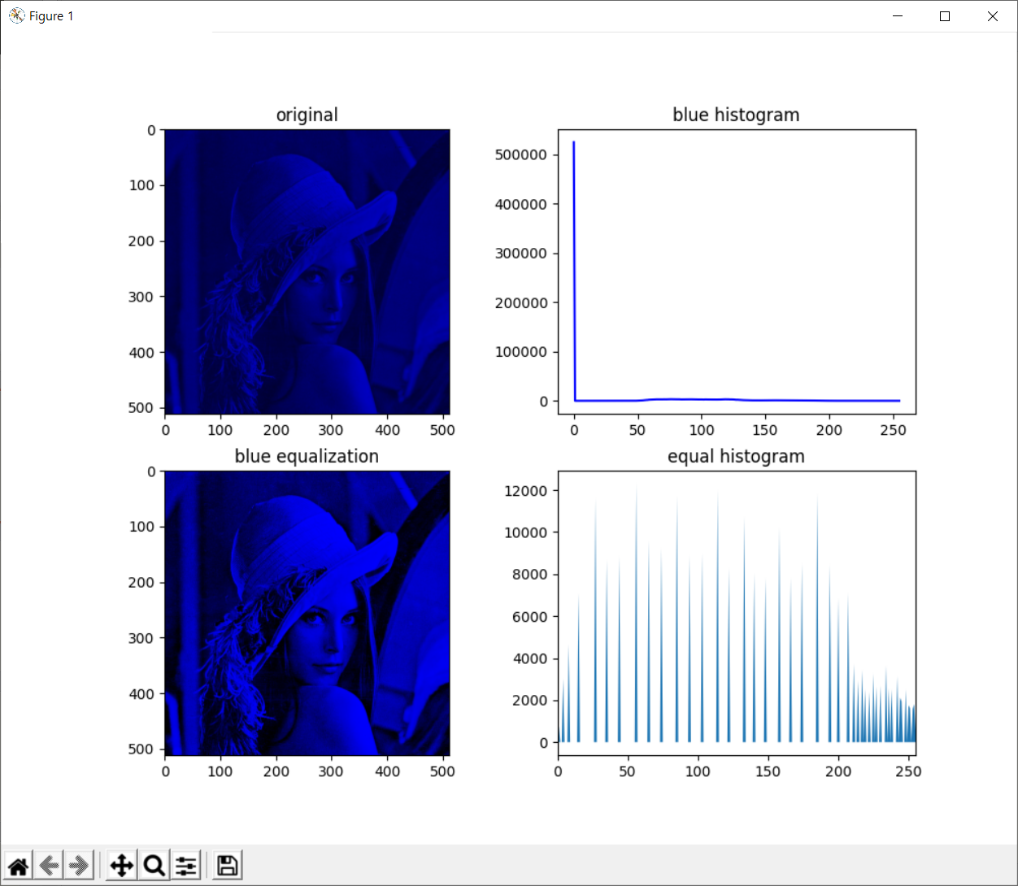
1. 히스토그램 평탄화
키보드 입력
r, g, b 중 b

Slide 6
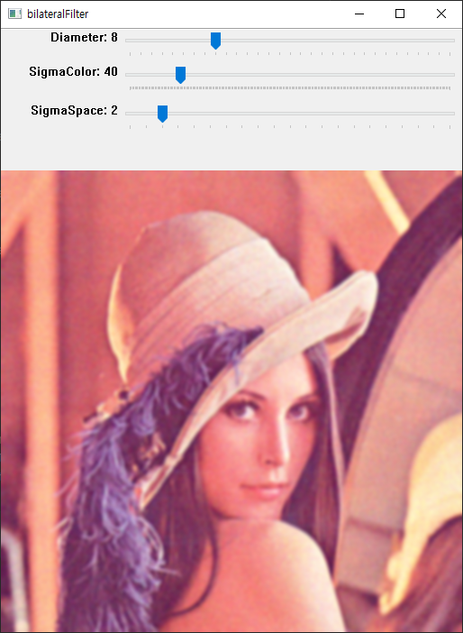
2. 공간 도메인 필터링
사용자 입력인 Diameter, Sigma Color, Sigma Space 를 TrackBar 로 표현하여 Noise 가 생성된 Image 를 Bilateral Filter 를 사용하여 Filtering 할 수 있습니다.
Diameter 와 Sigma Color 는 단독으로 변경 시 큰 변화를 알기 어려우며 Sigma Space 가 적용되었을 때 Diameter 는 Image 전체에 blur 되는 변화를 확인할 수 있으며, Sigma Color 는 미세하게 색조의 변화가 생기는 것을 확인할 수 있습니다.

Slide 7
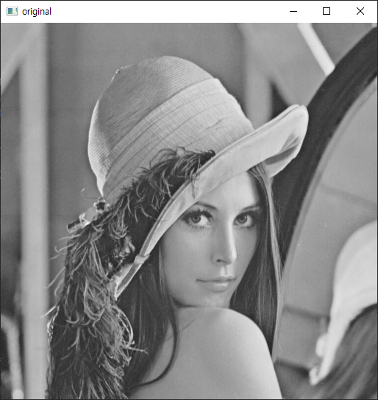
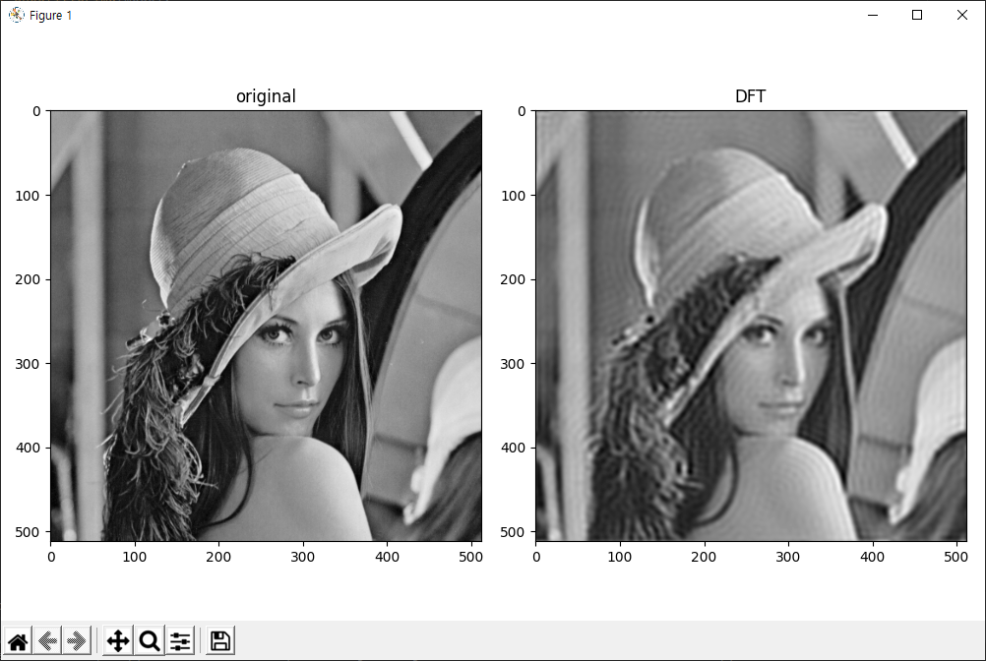
3. 주파수 도메인 필터링
키보드 입력
l, h 중 l
l 입력 후 실행
창에서 mask
반지름 (30)입력

Slide 8
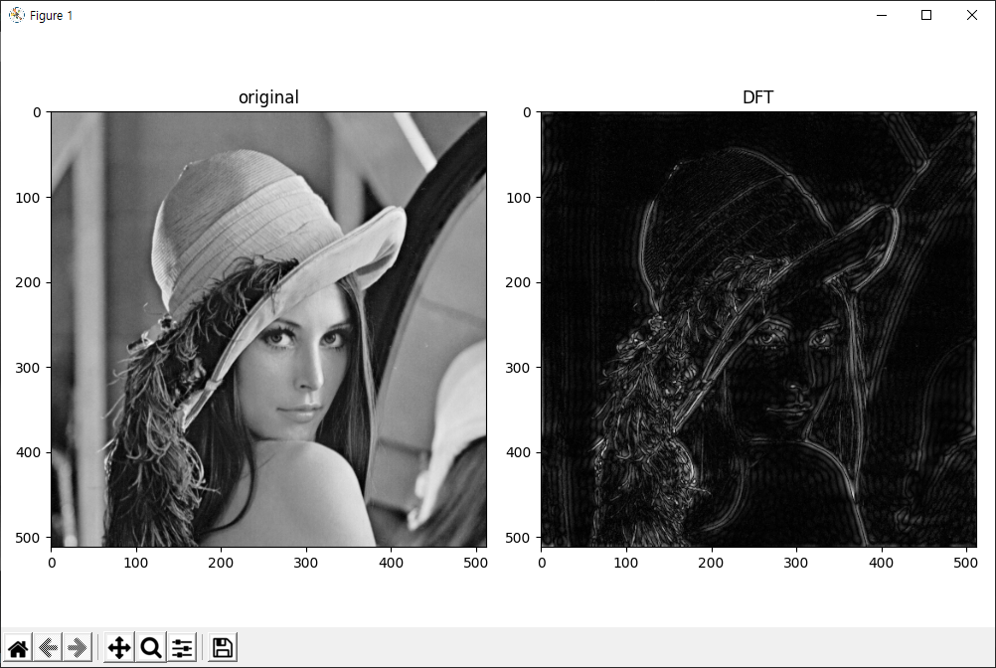
3. 주파수 도메인 필터링
키보드 입력
l, h 중 h

Slide 9
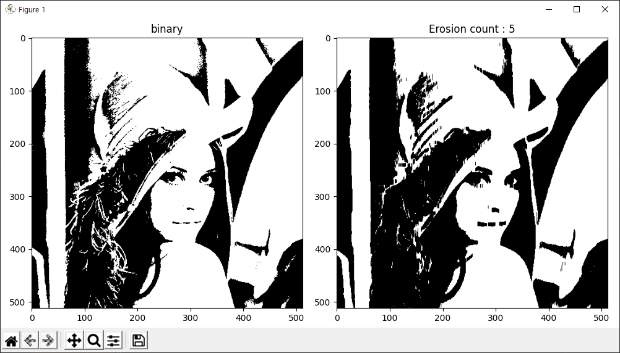
4. 모폴로지 필터
키보드 입력
e, d, o, c 중 e
e 입력 후 실행
창에서 count
(5)입력

Slide 10
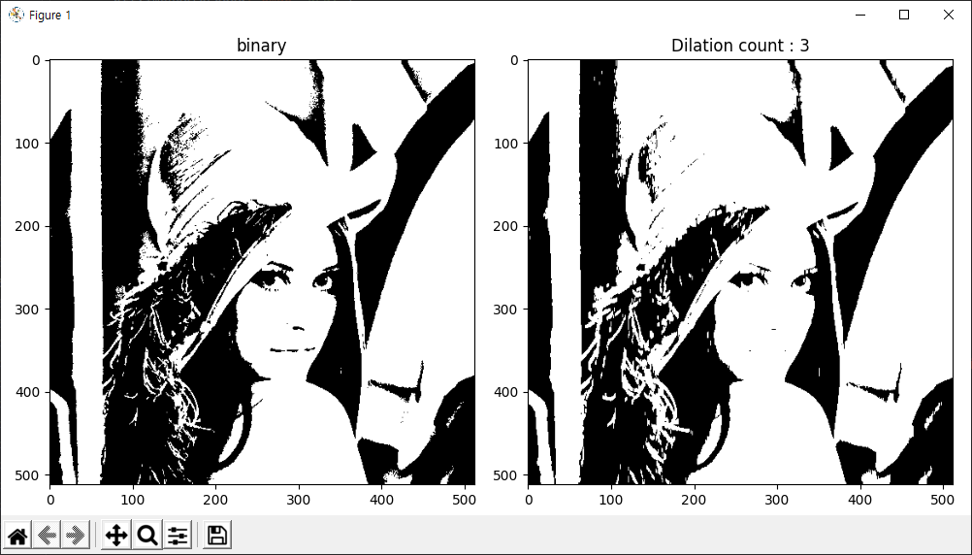
4. 모폴로지 필터
키보드 입력
e, d, o, c 중 d
d 입력 후 실행
창에서 count
(3)입력

Slide 11
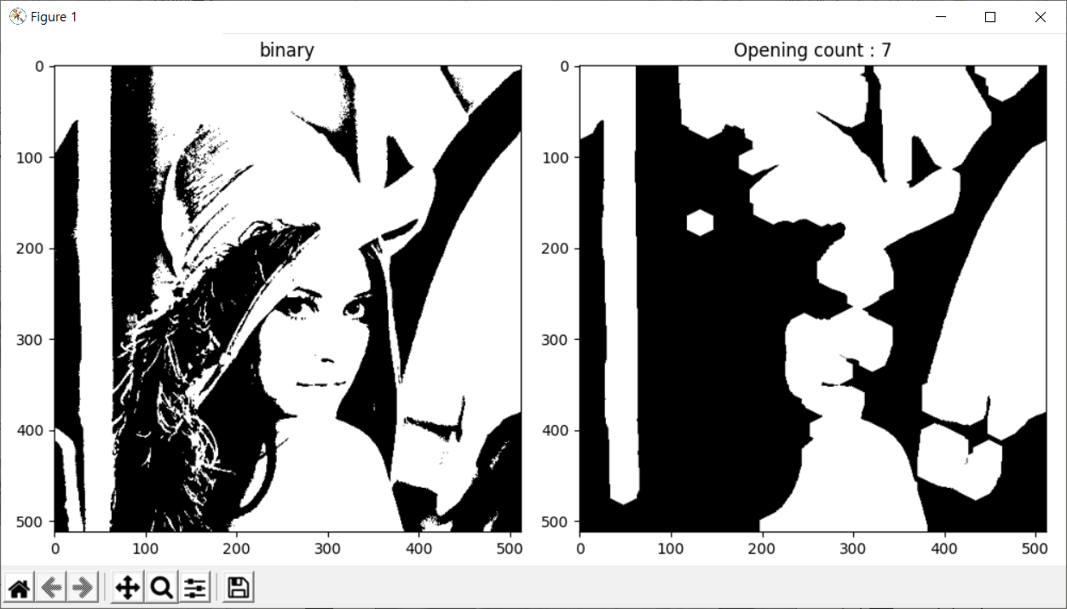
4. 모폴로지 필터
키보드 입력
e, d, o, c 중 o
o 입력 후 실행
창에서 count
(7)입력

Slide 12
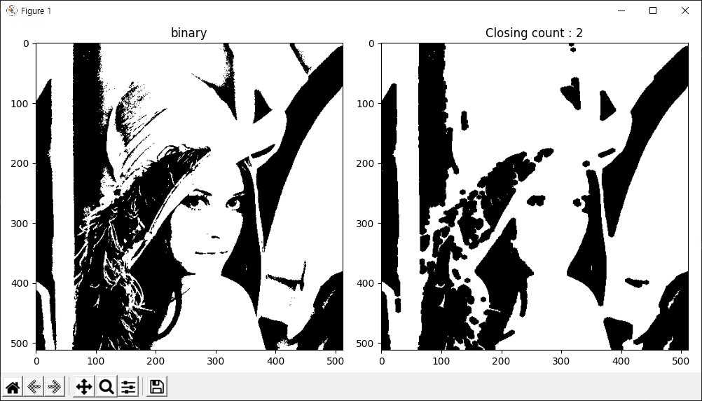
4. 모폴로지 필터
키보드 입력
e, d, o, c 중 c
c 입력 후 실행
창에서 count
(2)입력

Slide 13
감사합니다.

